Slide 1
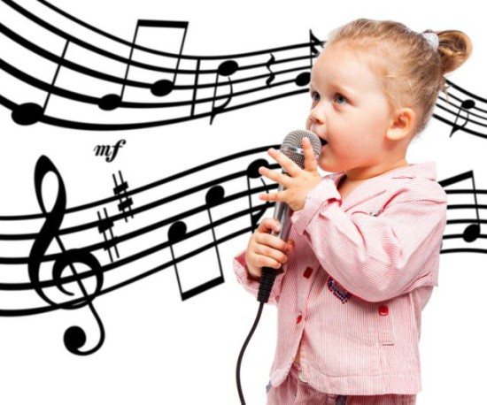
Резниченко Е.Ю.
МБДОУ ДС № 74
Развитие вокальных навыков у детей.

Slide 2
1. Принцип воспитания и всестороннего развития.
2. Принцип сознательности и творческой активности.
3. Принцип перспективности. Опора на «зону ближайшего развития» ребёнка.
4. Принцип систематичности.
5. Принцип учёта индивидуальных особенностей учащихся.
6. Принцип положительного эмоционально психологического фона обучения.
7. Принцип единства художественного и технического развития учащихся.
8. Принцип целенаправленного управления звучанием голоса.

Slide 3

Голосообразующая система
Певческий звук
Дыхательный аппарат
Артикуляционный аппарат
Гортань

